Slide 1
Эвэды торэн

Slide 2

Тема урока:
Звук [Х] буквы «Х,Х». Строчная и заглавная буква «Х,х».

Slide 3
Хуличан хинмач хуланя хигила хакарин хагара хуклэн хякита
Составьте из слов предложения

Slide 4
Хуличан
Хиники хигила хуклэн. Хуличан хиникив иттэн. Хуличан хиникив хулун. Хо хавка хуличан.

Slide 5
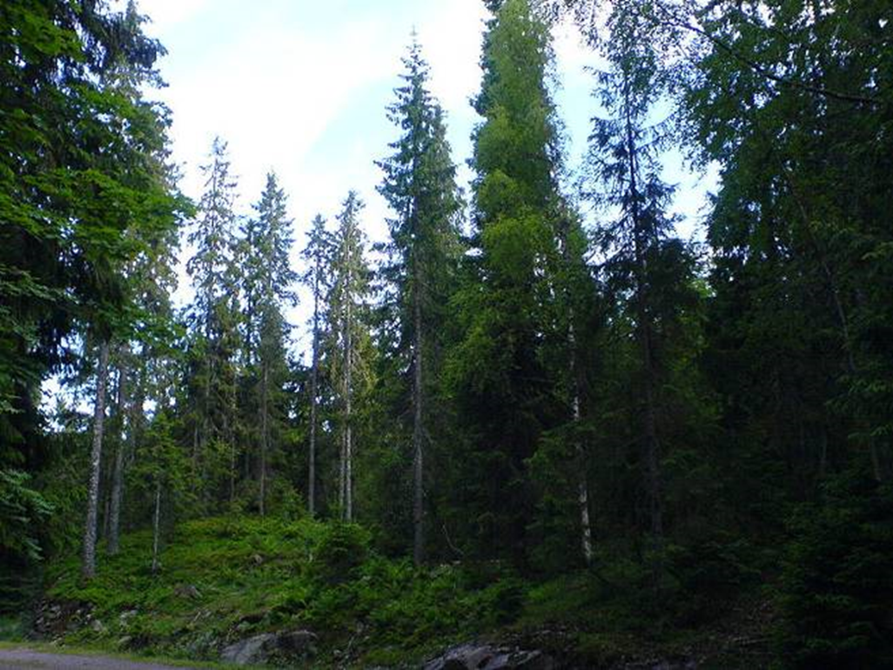

Slide 6
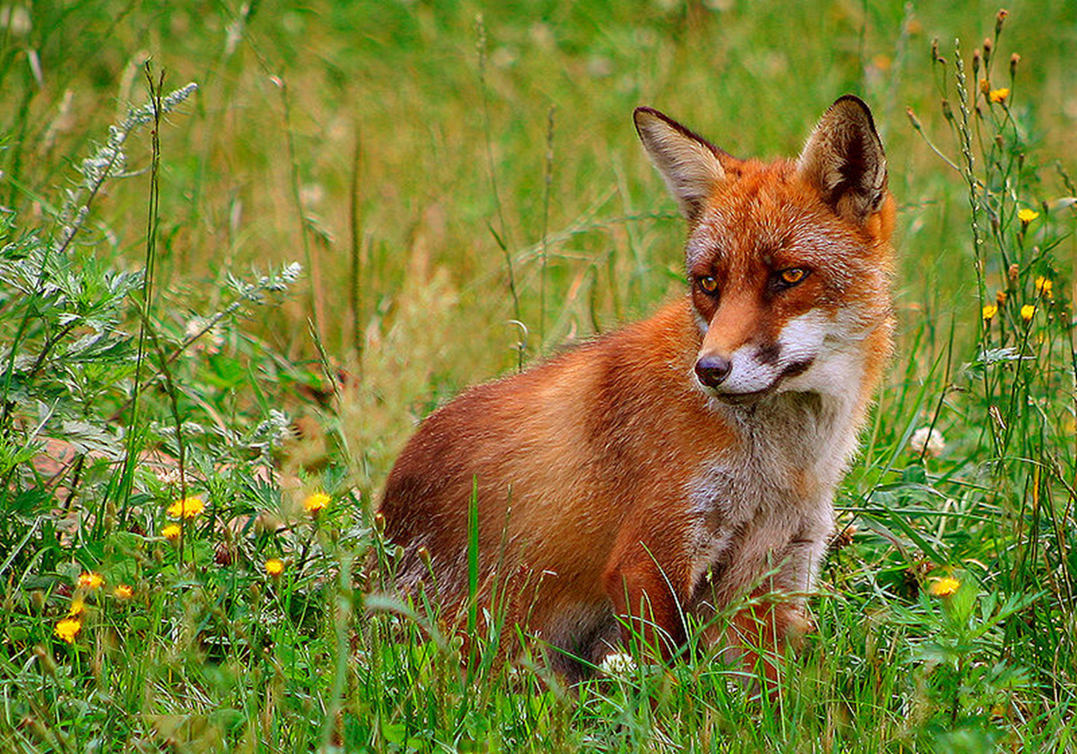

Slide 7
Познакомиться со … звуком “х”;
Учиться отличать … звук “х” от других звуков;
Учиться читать … слоги и слова с новой буквой.

Slide 8
Ха – ах хо – ох ху – ух хи - их
Х, х

Slide 9
хотаран
хунта
Хуркэн
Хигила
Хуличан
хулун
Хил
Хунта
хулдан

Slide 10
Хонначан
Гудэйкэкэн хонначан
Ав – ав гоникэн
Эньми амардудукун
Тойтонакан гиркаддан.
Бугай, балдука энин гончэлэн
Онкали, ирэллии наватангаи
Нонап хонначан онкаран.
Нонап эрикэнэкэн одаи,
Нонан хоч мандуттан.

